Slide 1
Construire un réseau domestique
Configurer un routeur sans fil intégré et un client sans fil pour se connecter en toute sécurité à Internet.
Dr. Rabah LEBSIR
Université de Guelma | Université Constantine 2 | Centre de Recherche en Biotechnologie
lebsir.rabah@univ-guelma.dz | rabah.lebsir@uni-constantine2.dz |

Slide 2
Objectifs

Slide 3
Principes de base du réseau domestique
Réseau local sans fil (WLAN) domestique

Slide 4
Principes de base du réseau domestique
Les routeurs domestiques et de PME comportent généralement deux types de ports principaux:
Modem/ Routeur / Commutateur / Point d’accès
Port internet: Ce port permet de connecter l'appareil à un autre réseau, généralement en dehors du réseau domestique. Le port Internet connecte le routeur à un réseau différent des ports Ethernet. Ce port est souvent utilisé pour la connexion au modem câble ou DSL afin d'accéder à Internet.
Ethernet: Les ports qui se connectent à la partie commutateur interne du routeur intégré de la maison. Ils sont généralement référencés en tant que ports “Ethernet” ou “LAN”, comme illustré dans la figure. Tous les périphériques reliés aux ports du commutateur se trouvent sur le même réseau local.
Le port Internet est le seul à se trouver sur un autre réseau dans la configuration par défaut.

Slide 5
Technologies réseau pour le domicile: Sans fils

Slide 6
Technologies réseau pour le domicile: Sans fils

Slide 7
Normes sans fil

Slide 8
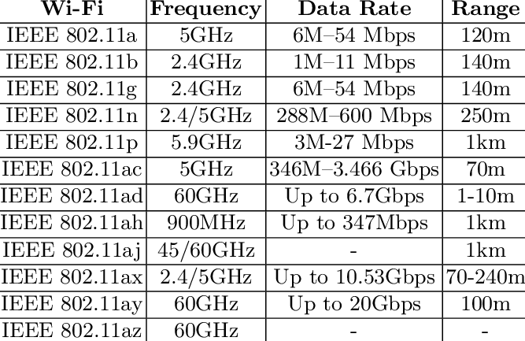
Réseaux Wi-Fi

Slide 9
Paramètres sans fil (à configurer)
Mode réseau:
Détermine le type de technologie devant être prise en charge. Par exemple, 802.11b, 802.11g, 802.11n ou Mode mixte.
Nom du réseau:
Permet d'identifier le réseau local sans fil. Tous les périphériques souhaitant faire partie du réseau local sans fil doivent avoir le même SSID.
Canal standard:
Spécifie le canal utilisé pour la communication. Par défaut, l'option est définie sur Auto pour permettre au point d'accès de déterminer le meilleur canal à utiliser.
SSID Broadcast:
Détermine si le SSID sera diffusé à tous les périphériques à portée. Par défaut, configuré sur Activé.
Remarque: SSID signifie Service Set Identifier.

Slide 10
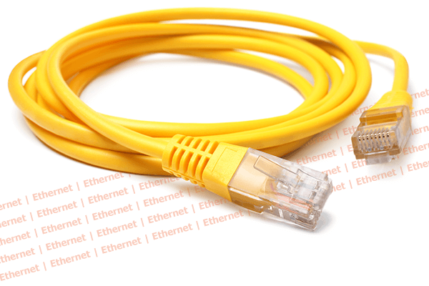
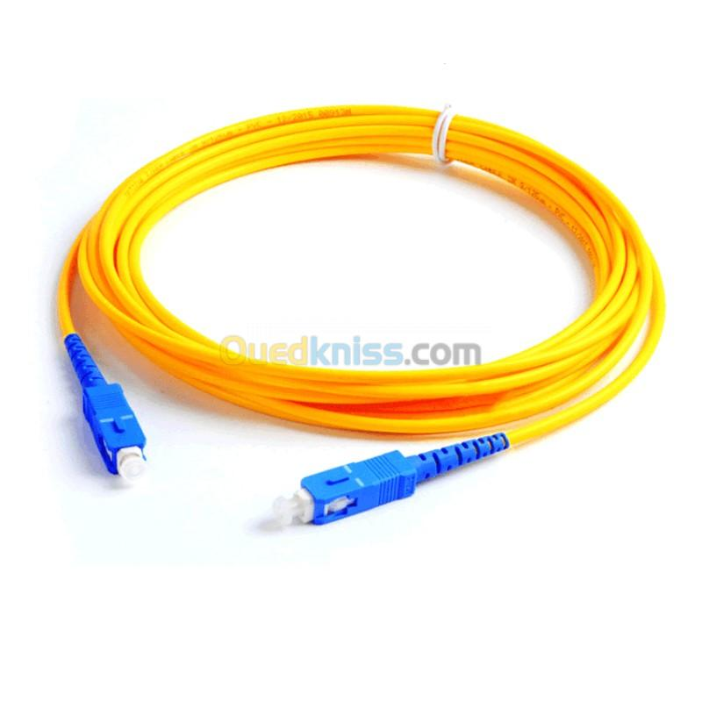
Technologies réseau pour le domicile: Filaire
Ethernet utilise une suite de protocoles qui permet aux appareils réseau de communiquer entre eux par le biais d'une connexion LAN filaire. Un LAN Ethernet peut connecter des périphériques à l'aide de différents types de supports de câblage.
Fibre optique
Port: RJ 45 / cat5: Torsadés non blindé

Slide 11
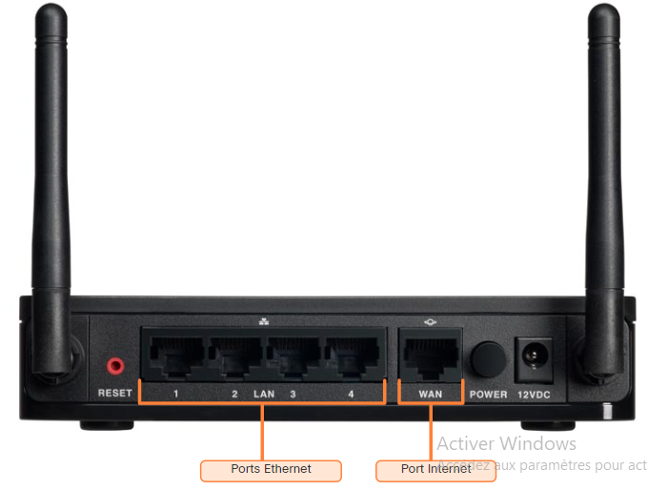
Première installation

Slide 12
Première installation

